Slide 1
Lập Trình Web Java Cơ Bản
Buổi 7-2
Lê quốc hải

Slide 2
5. Tìm hiểu về Servlet
5.1. Giới thiệu về Servlet
5.2. Lớp HttpServlet
5.3. Annotation @WebServlet
5.4. Lớp HttpServletRequest
5.5. Lớp HttpServletResponse

Slide 3
5.1. Giới thiệu về Servlet
Servlet là những lớp Java tuân theo chuẩn Servlet được đề ra bởi JavaEE.
Servlet là những lớp Java chuyên dùng để xử lý những yêu cầu HTTP và tạo nội dung phản hồi cho những yêu cầu đó.
Là những lớp sẽ được JavaEE Container gọi đến những phương thức doGet(), doPost(), ... mỗi khi nhận được yêu cầu HTTP nào đó.

Slide 4
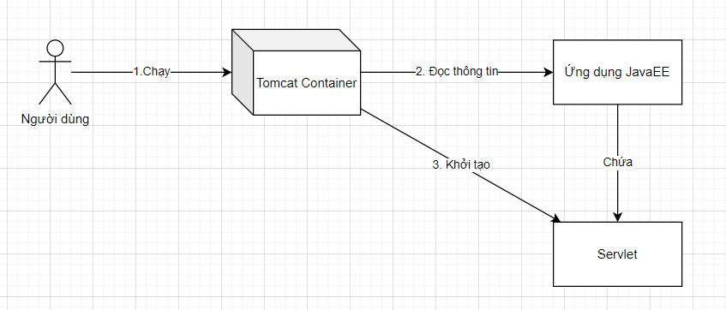
5.1. Giới thiệu về Servlet
Sự khởi tạo của các Servlet

Slide 5
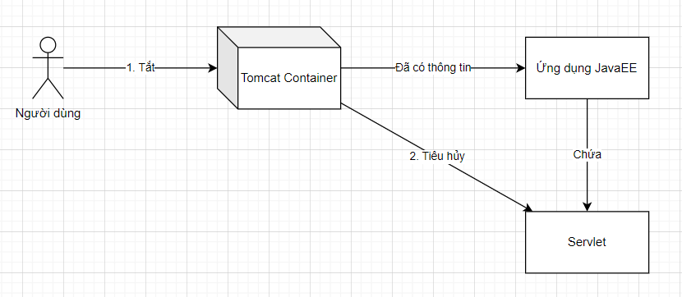
5.1. Giới thiệu về Servlet
Kết thúc vòng đời của các Servlet

Slide 6
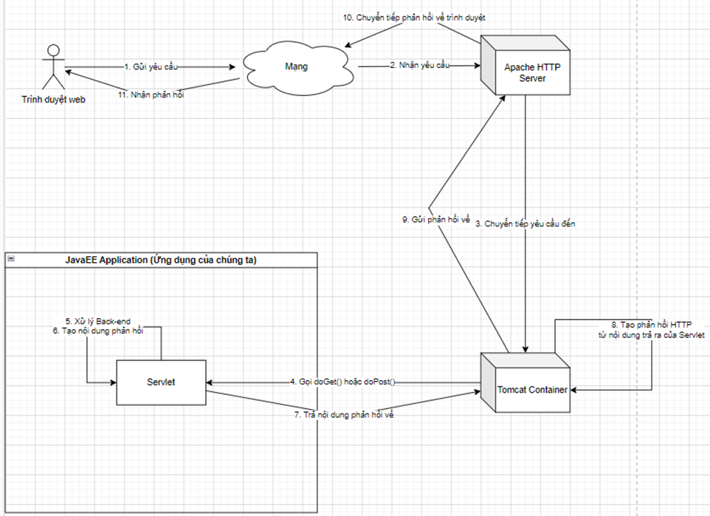
5.1. Giới thiệu về Servlet
Cơ chế hoạt động của Servlet

Slide 7
5.2. Lớp HttpServlet
Lớp HttpServlet là một chuẩn Servlet được thiết kế đặc biệt để xử lý những yêu cầu HTTP.
Chi tiết hơn, khi một yêu cầu HTTP được gửi từ phía trình duyệt web, máy chủ web sẽ chuyển tiếp yêu cầu HTTP này cho JavaEE Container và JavaEE Container sẽ gọi đến HttpServlet tương ứng để xử lý yêu cầu và tạo nội dung phản hồi.

Slide 8
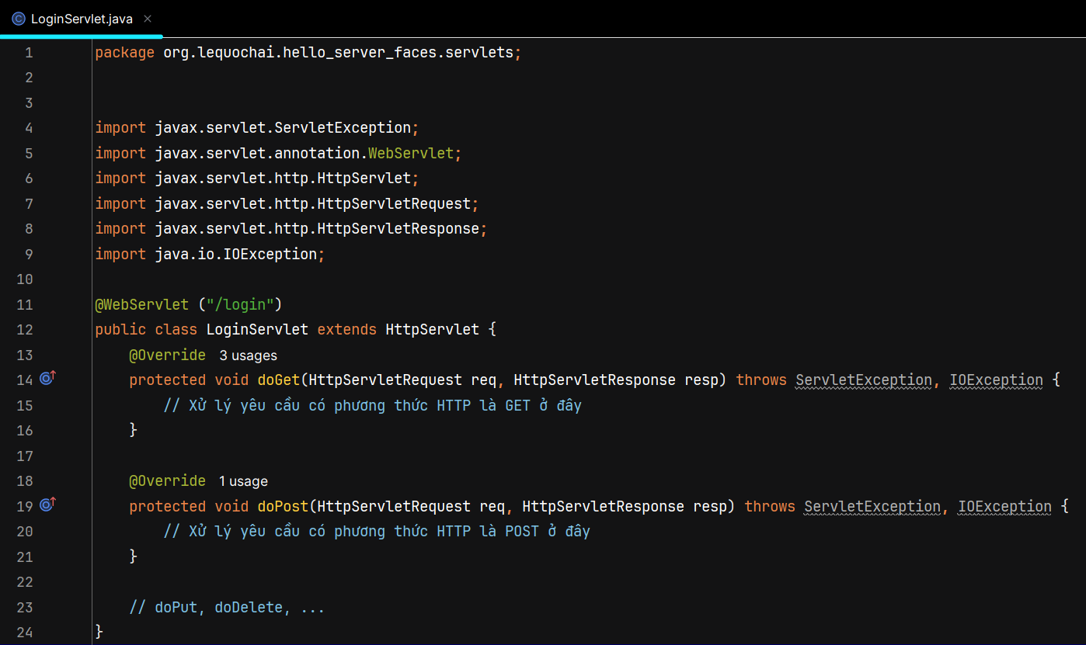
5.2. Lớp HttpServlet

Slide 9
5.3. Annotation @WebServlet
Annotation @WebServlet được gán trước các lớp kế thừa lớp HttpServlet để chỉ định đường dẫn của Servlet này.
Ví dụ:
Annoation: @WebServlet("/login") được gán trước lớp LoginServlet
Các yêu cầu HTTP có đường dẫn phía sau là /login (Ví dụ: http://localhost:8080/login) sẽ được xử lý bởi lớp LoginServlet.

Slide 10
5.4. Lớp HttpServletRequest
Những đối tượng thuộc lớp HttpServletRequest là những đối tượng chứa thông tin của yêu cầu HTTP.
Những đối tượng thuộc lớp này thường được tạo ra bởi JavaEE Container và truyền vào làm đối số gọi phương thức doGet, doPost của các Servlet.
Những đối tượng thuộc lớp này được JavaEE Container tạo dựa trên những thông tin được cung cấp bởi yêu cầu HTTP được gửi từ phía trình duyệt web.

Slide 11
5.4. Lớp HttpServletRequest
Những công việc chính mà các đối tượng thuộc lớp HttpServletRequest thường thực hiện:
Chuyển tiếp yêu cầu: Chuyển tiếp yêu cầu từ HttpServlet này sang HttpServlet khác. (Ví dụ: từ /login đến /home)
Truy xuất tham số từ yêu cầu HTTP: Khi HttpServlet xử lý yêu cầu HTTP, sẽ thường xuyên cần truy xuất tham số từ yêu cầu HTTP để xử lý gì đó.
Tạo / truy xuất phiên làm việc (Session): Tạo phiên làm việc hoặc truy xuất phiên làm việc nếu đã có, để lưu trữ trạng thái của người dùng trong khoảng thời gian dài.
Lưu trữ lớp đối tượng mô hình dữ liệu: Mang đến khả năng hiển thị dữ liệu hệ thống cho giao diện.

Slide 12
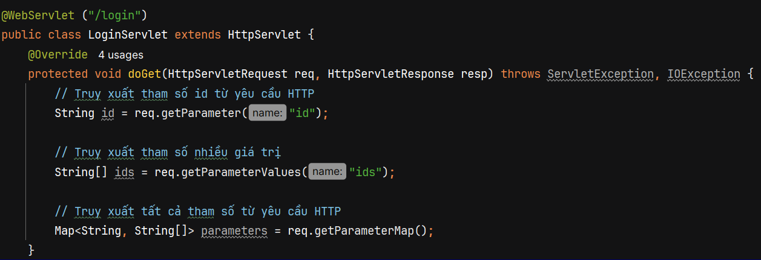
5.4. Lớp HttpServletRequest
Truy xuất tham số từ yêu cầu HTTP

Slide 13
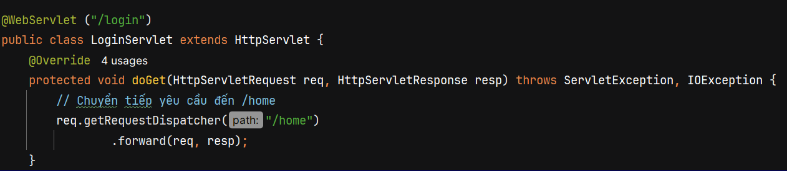
5.4. Lớp HttpServletRequest
Chuyển tiếp yêu cầu HTTP

Slide 14
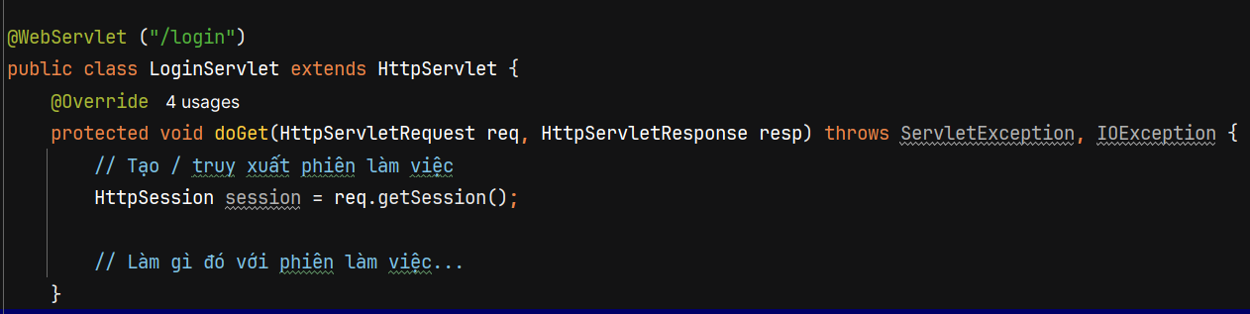
5.4. Lớp HttpServletRequest
Tạo / truy xuất phiên làm việc

Slide 15
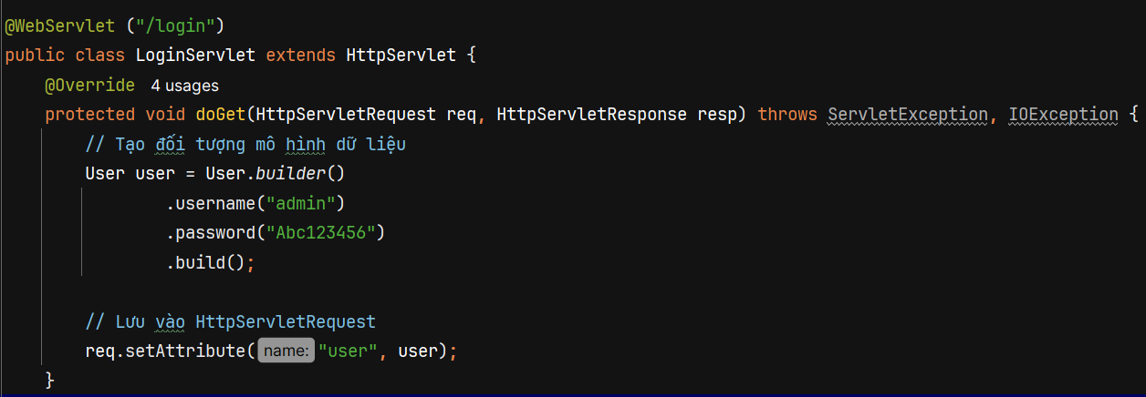
5.4. Lớp HttpServletRequest
Lưu trữ đối tượng mô hình dữ liệu

Slide 16
5.5. Lớp HttpServletResponse
Những đối tượng thuộc lớp là những đối tượng đại diện cho nội dung phản hồi sẽ trả về cho JavaEE Container để JavaEE Container tạo phản hồi HTTP phản hồi về phía trình duyệt web.
Những công việc chính của HttpServletResponse:
Chuyển hướng yêu cầu HTTP: Chuyển hướng xử lý yêu cầu HTTP về một địa chỉ khác. (Ví dụ: Chuyển hướng từ /login => /home)
Tạo nội dung phản hồi: Tạo nội dung phản hồi để JavaEE Container tạo phản hồi HTTP và phản hồi về phía trình duyệt web.

Slide 17
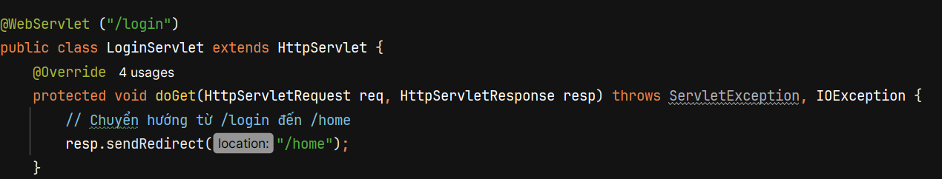
5.5. Lớp HttpServletResponse
Chuyển hướng yêu cầu HTTP

Slide 18
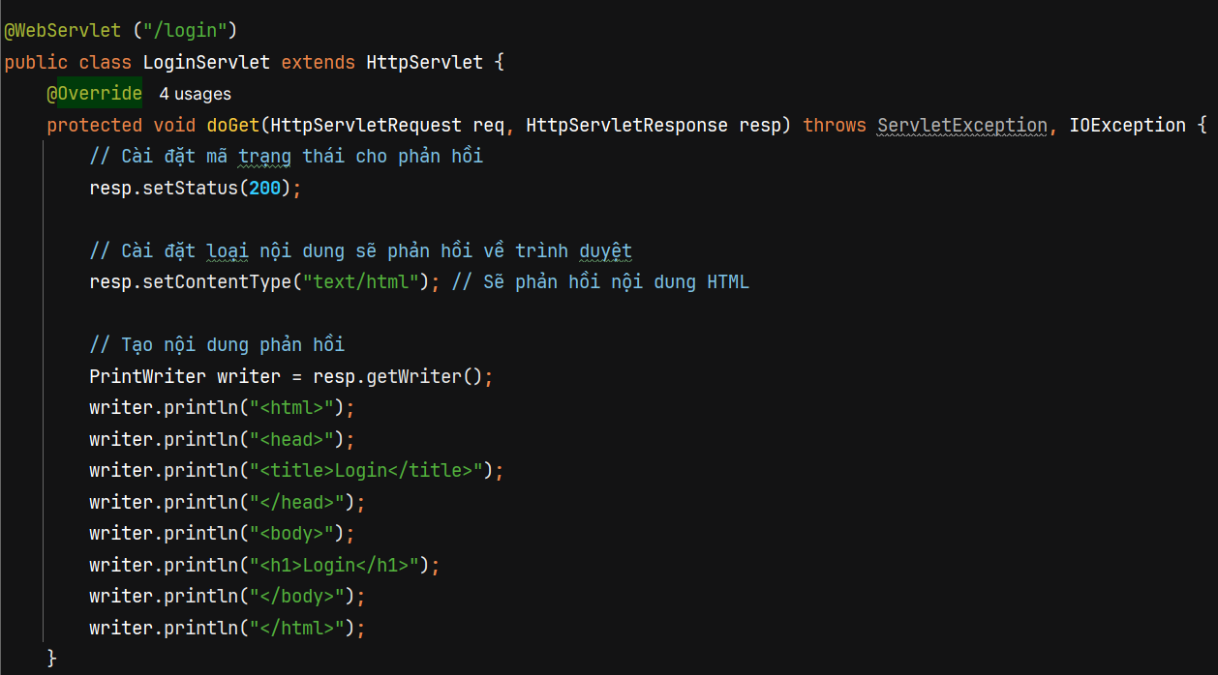
5.5. Lớp HttpServletResponse
Tạo nội dung phản hồi

Slide 19
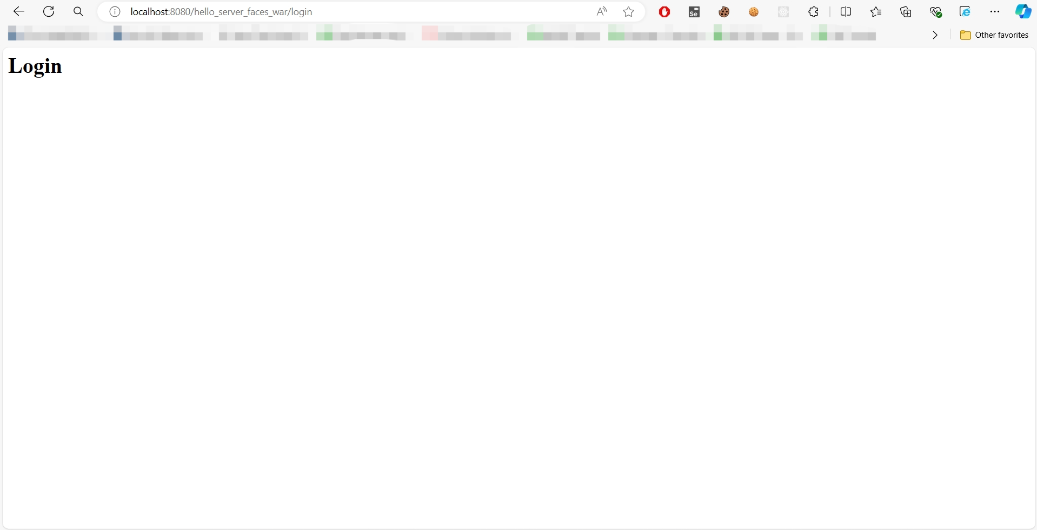
5.5. Lớp HttpServletResponse
Tạo nội dung phản hồi

Slide 20
6. Tìm hiểu về JSP
6.1. Giới thiệu về JSP
6.2. Cú pháp của JSP
6.3. Comments
6.4. Directives
6.5. Actions
6.6. EL
6.7. JSTL

Slide 21
6.1. Giới thiệu về JSP
JSP (Java Server Pages) là một loại Servlet, được sử dụng chuyên cho việc tạo nội dung phản hồi HTML.
Nói cách khác JSP là một loại Servlet được sử dụng chuyên cho viết giao diện trang web.
Các tệp JSP được viết theo cú pháp của HTML, giúp lập trình viên dễ dàng xây dựng giao diện web.
Ngoài ra, JSP còn được hỗ trợ bởi các thẻ đặc biệt của JSP giúp tạo nội dung HTML động, tạo nội dung một cách có tính toán.

Slide 22
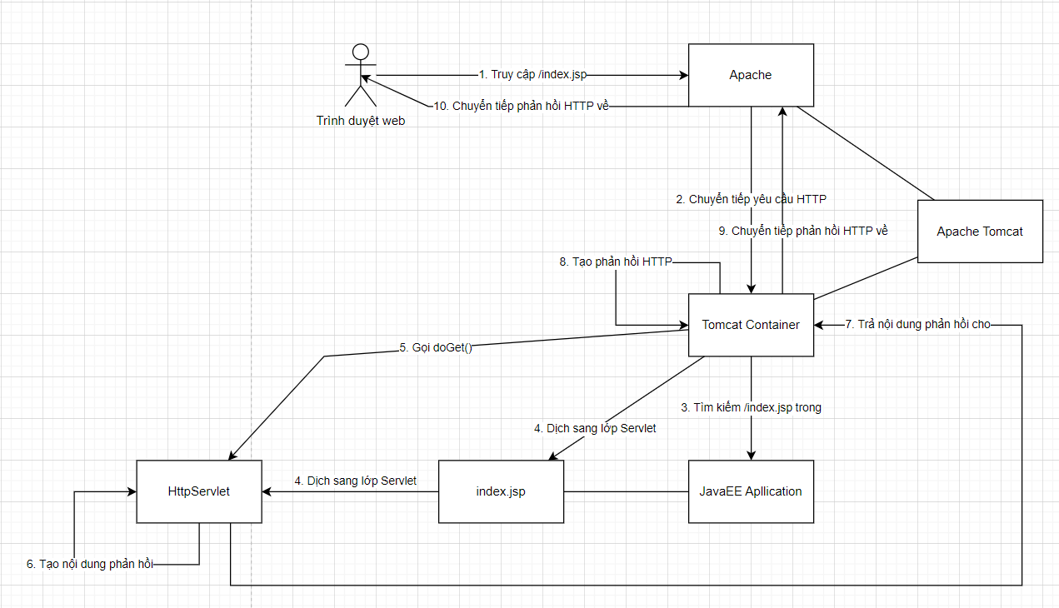
6.1. Giới thiệu về JSP
Cơ chế hoạt động của JSP:

Slide 23
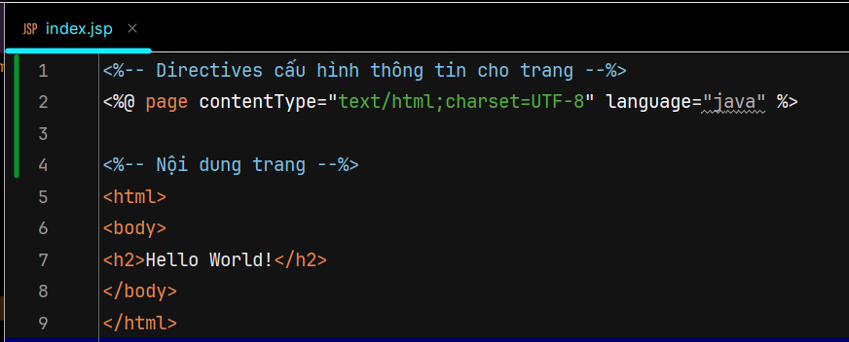
6.2. Cú pháp của JSP
Một tệp JSP bao giờ cũng bắt đầu với ít nhất một thẻ Directives để cấu hình những thông tin cần thiết cho trang và theo sau đó là những nội dung HTML.

Slide 24
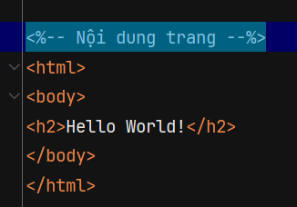
6.3. Comments
Comments (hay chú thích) là những nội dung được đặt trong cặp dấu <%-- và --%>.
Những nội dung comments được trình biên dịch bỏ qua trong lúc dịch tệp JSP.
Comments thường là những nội dung con người đọc được, dùng để mô tả một đoạn code nào đó.

Slide 25
6.4. Directives
Directives là những thẻ đặc biệt trong JSP được sử dụng để thiết lập các thông tin cấu hình cho các trang JSP. Cấu hình có thể là: Ngôn ngữ lập trình, ngôn ngữ được sử dụng trong trang, kích hoạt EL, ...
Một thẻ Directives có cú pháp như sau:
<%@ [Loại directives] [tên thuộc tính]=[giá trị thuộc tính], ... %>
Có 3 loại Directives:
page (thường dùng): Cung cấp thông tin cấu hình của trang
include: Chèn nội dung một tệp khác vào trang
taglib: Nhập thư viện thẻ cho JSP

Slide 26
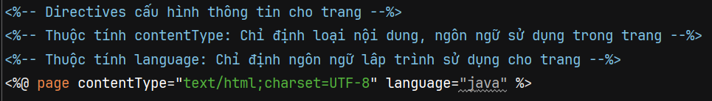
6.4. Directives
Directives page

Slide 27

6.4. Directives
Directives taglib

Slide 28
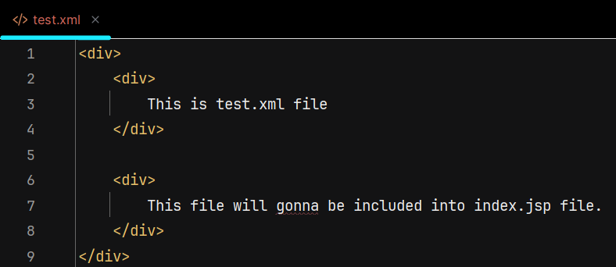
6.4. Directives
Directives import
Tệp test.xml

Slide 29
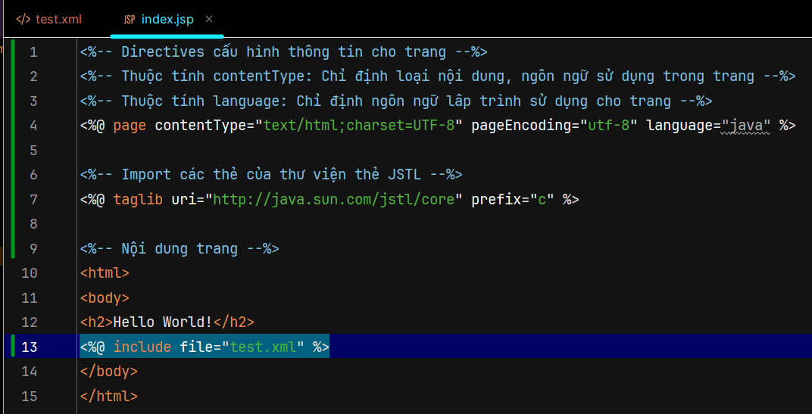
6.4. Directives
Directives import
Tệp index.jsp

Slide 30
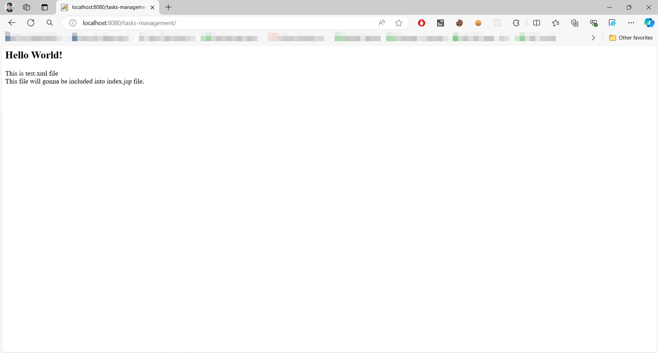
6.4. Directives
Directives import
Kết quả khi truy cập vào trang index.jsp

Slide 31
6.5. Actions
Actions là những thẻ JSP giúp hỗ trợ tạo nội dung trang động (dynamic) hoặc thực hiện một hành động nào đó như: Chuyển tiếp yêu cầu HTTP, tương tác với các đối tượng Java, ...
Các thẻ Actions thường có cú pháp như sau:
<jsp:[action] [thuộc tính]=[giá trị]>
<jsp:[action] [thuộc tính]=[giá trị] />
Các thẻ actions thường dùng:
<jsp:include>: Chèn nội dung một tệp JSP khác
<jsp:forward>: Chuyển tiếp yêu cầu HTTP của trang này đến một địa chỉ Servlet khác.

Slide 32
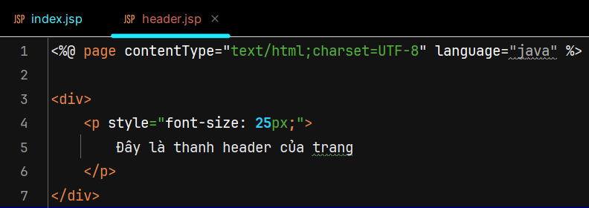
6.5. Actions
Ví dụ về <jsp:include>
header.jsp

Slide 33
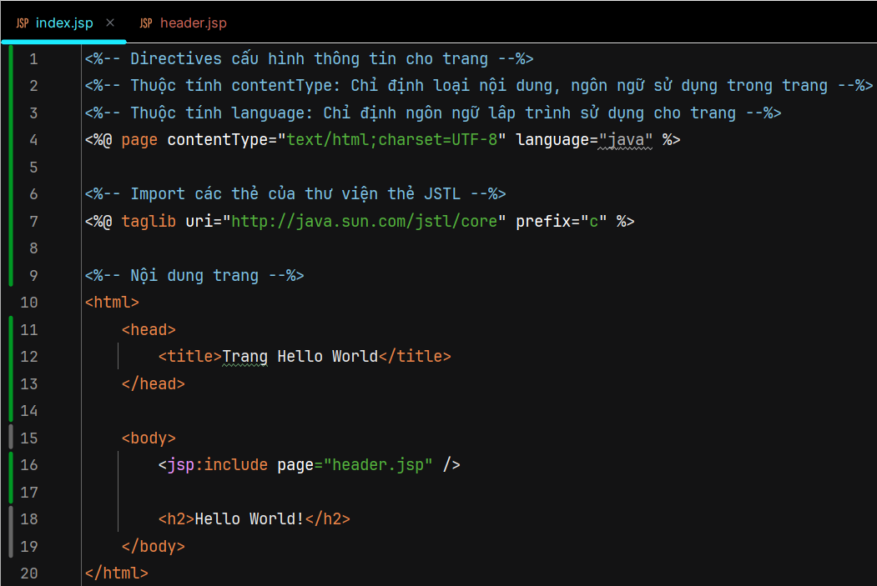
6.5. Actions
Ví dụ về <jsp:include>
index.jsp

Slide 34
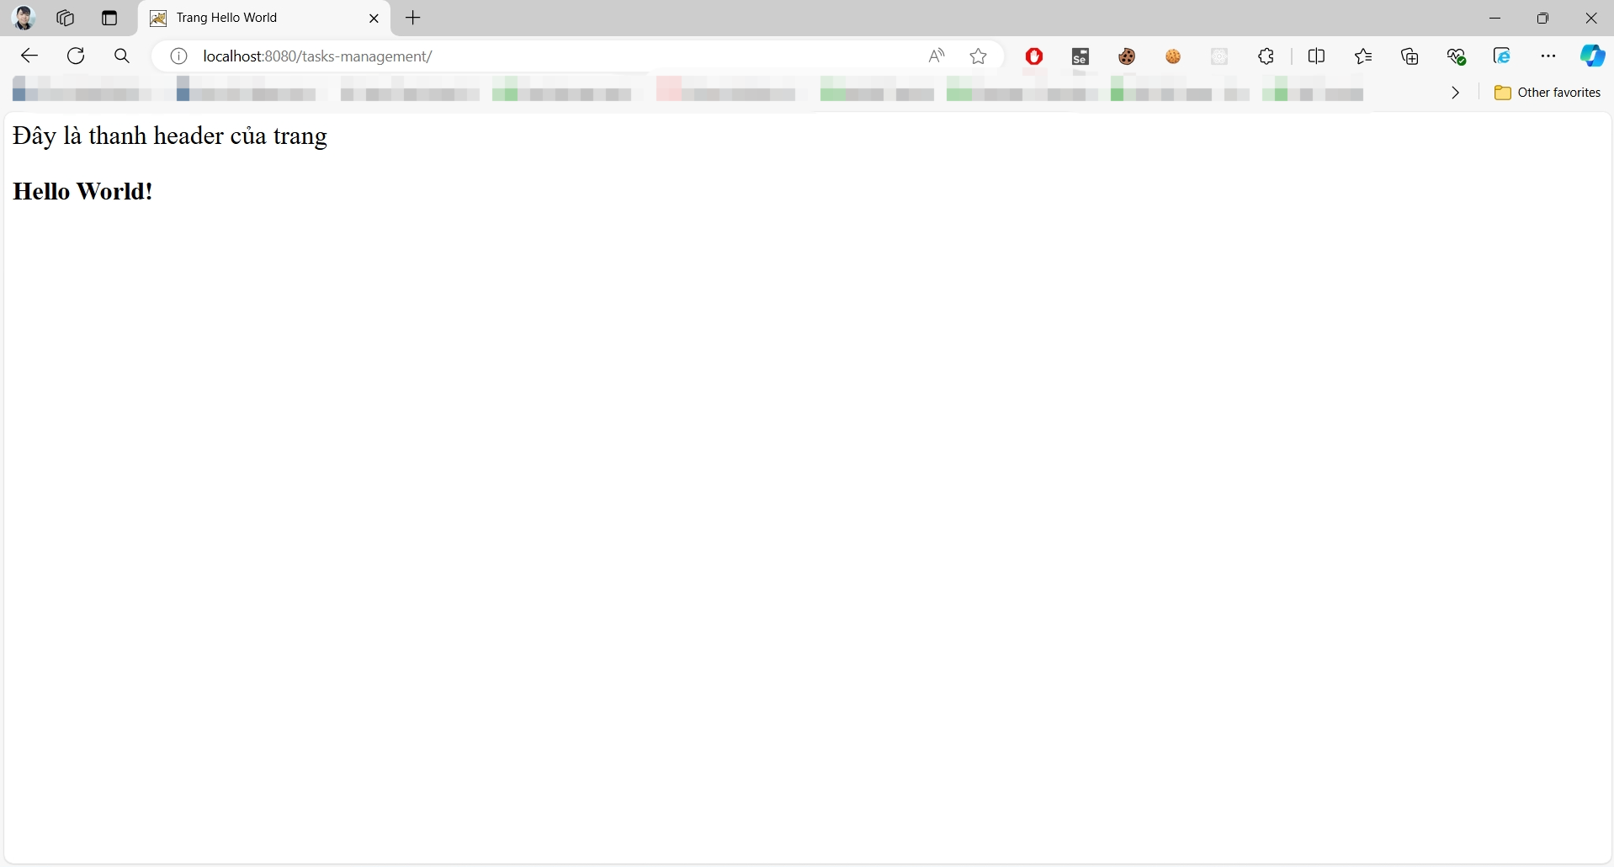
6.5. Actions
Ví dụ về <jsp:include>
Truy cập vào index.jsp

Slide 35
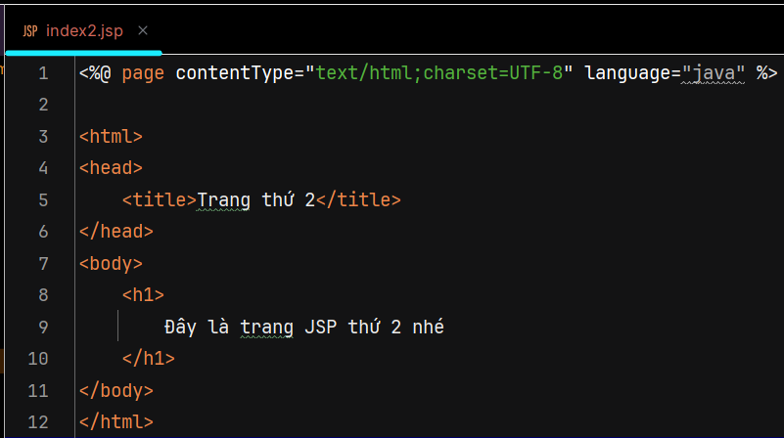
6.5. Actions
Ví dụ về <jsp:forward>
index2.jsp

Slide 36
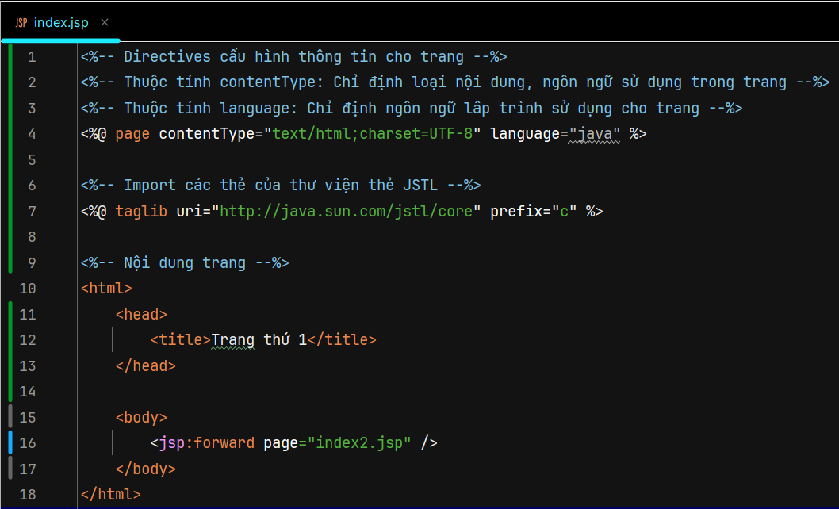
6.5. Actions
Ví dụ về <jsp:forward>
index.jsp

Slide 37
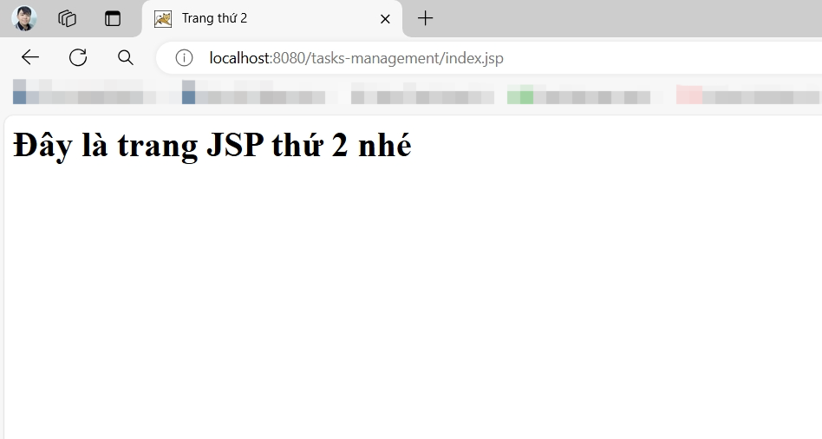
6.5. Actions
Ví dụ về <jsp:forward>
Truy cập vào index.jsp

Slide 38
6.6. EL
EL (Expression Language) là một cú pháp giúp đơn giản hóa việc thao tác với các đối tượng Java trong JSP.
Nó giúp đơn giản hóa việc: Truy xuất thuộc tính, gọi phương thức của đối tượng Java.
Cú pháp của EL:
${ [thao tác] }
Ví dụ: Truy xuất thuộc tính username của người dùng
${user.username}
Ví dụ: Gọi phương thức login của người dùng
${user.login()}

Slide 39
6.6. EL
Các đối tượng mặc định thường dùng trong EL:
pageScope: Đối tượng lưu giữ biến cục bộ trong trang
requestScope: Tương tự như đối tượng thuộc lớp HttpServletRequest trong phương thức doGet, doPost của lớp HttpServlet
sessionScope: Tương tự như đối tượng HttpSession được sử dụng trong xử lý yêu cầu bằng các đối tượng thuộc lớp HttpServlet.
param: Đối tượng này lưu giữ các tham số của yêu cầu HTTP.

Slide 40
6.6. EL
Các toán tử (operators) trong EL:
Các phép toán cơ bản:
+ : Phép cộng
- : Phép trừ
* : Phép nhân
/ : Phép chia
% : Phép chia lấy dư (modulus)

Slide 41
6.6. EL
Các toán tử (operators) trong EL:
Các phép so sánh:
== hay eq: So sánh bằng
!= hay ne: So sánh khác
< hay lt: So sánh bé hơn
> hay gt: So sán lớn hơn
<= hay le: So sánh bé hơn hoặc bằng
>= hay ge: So sánh lớn hơn hoặc bằng

Slide 42
6.6. EL
Các toán tử (operators) trong EL:
Các toán tử logic:
&& hay and: Phép và
|| hay or: Phép hoặc
! hay not: Phép phu định
empty: Phép kiểm tra rỗng (tương tự: == null)

Slide 43
6.7. JSTL
JSTL (Java Standard Tags Library) là một thư viện thẻ Java hỗ trợ mạnh mẽ cho JSP.
JSTL cung cấp những thẻ XML giúp việc tạo nội dung động trong JSP trở nên dễ dàng hơn, hiệu quả hơn và rút ngắn thời gian rất đáng kể.
JSTL giúp thực hiện các thao tác như:
Tạo nội dung có điều kiện, có tính toán
Thực hiện vòng lặp tạo nội dung
Xuất nội dung từ thuộc tính của đối tượng Java
...
JSTL thường được sử dụng kết hợp với EL. Là một bộ đôi cực kỳ mạnh mẽ trong lập trình web Java theo JavaEE framework.

Slide 44
6.7. JSTL
Những thẻ JSTL thường dùng:
<c:out>: Xuất nội dung từ thuộc tính đối tượng ra trang web
<c:if>: Tạo nội dung có điều kiện, có tính toán, tương tự như cấu trúc if trong Java.
<c:forEach>: Tạo nội dung bằng vòng lặp, thường dùng để tạo nội dung HTML cho những List trong Java.
<c:redirect>: Chuyển hướng trang
<c:choose> & <c:when>: Tạo nội dung có điều kiện, có tính toán, tương tự như cấu trúc switch case trong Java.
<c:set>: Khởi tạo biến cục bộ cho trang
<c:url> + <c:param>: Tạo URL
<c:import>: Tương tự như <jsp:include>

Slide 45
6.7. JSTL
Để có thể sử dụng JSTL, cần cài đặt thư viện:
<dependency>
<groupId>javax.servlet</groupId>
<artifactId>jstl</artifactId>
<version>1.2</version>
</dependency>

Slide 46
6.7. JSTL
Import thư viện thẻ JSTL vào trang JSP:
<%@ taglib uri="http://java.sun.com/jsp/jstl/core" prefix="c" %>

Slide 47
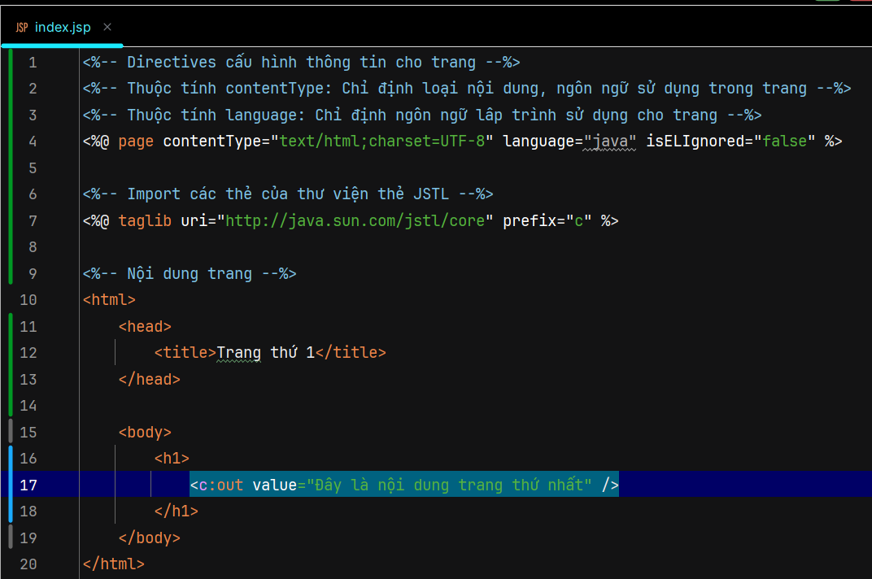
6.7. JSTL
Ví dụ thẻ <c:out>

Slide 48
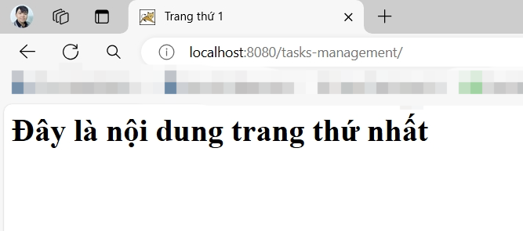
6.7. JSTL
Ví dụ thẻ <c:out>

Slide 49
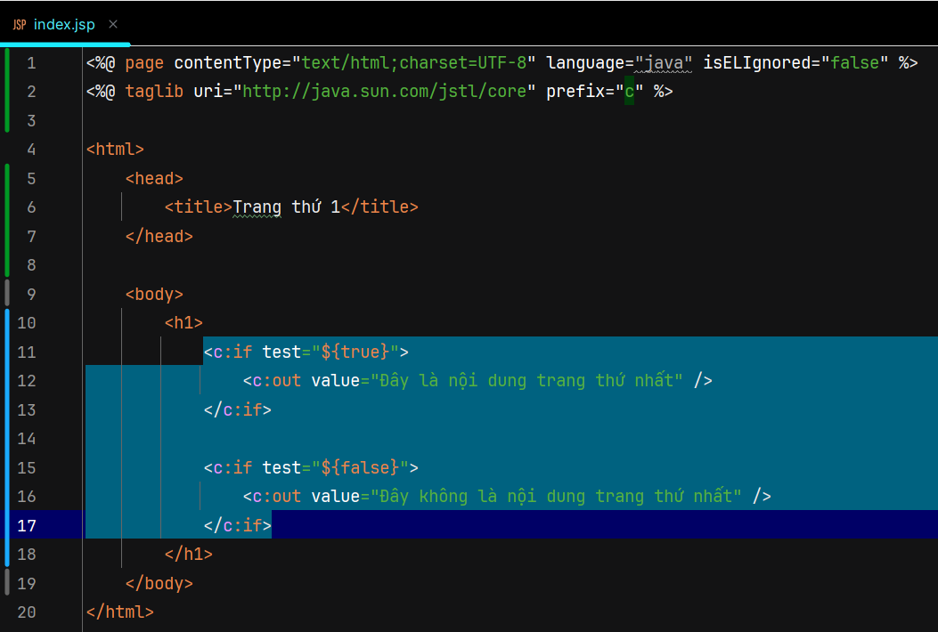
6.7. JSTL
Ví dụ thẻ <c:if>

Slide 50
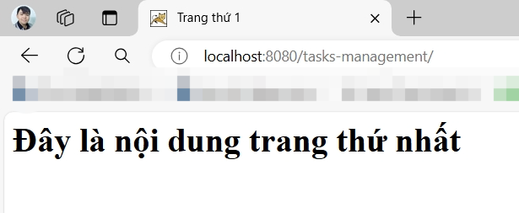
6.7. JSTL
Ví dụ thẻ <c:if>

Slide 51
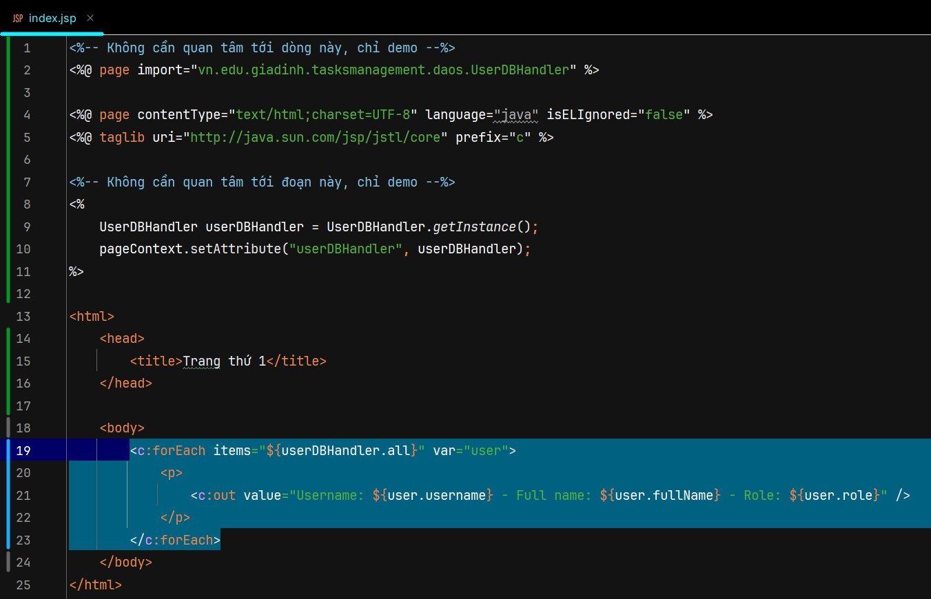
6.7. JSTL
Ví dụ thẻ <c:forEach> lặp qua List

Slide 52
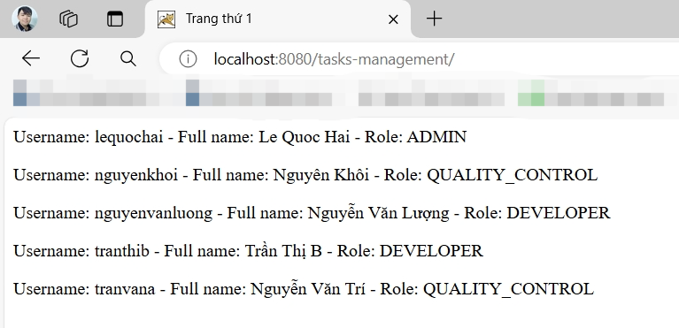
6.7. JSTL
Ví dụ thẻ <c:forEach> lặp qua List

Slide 53
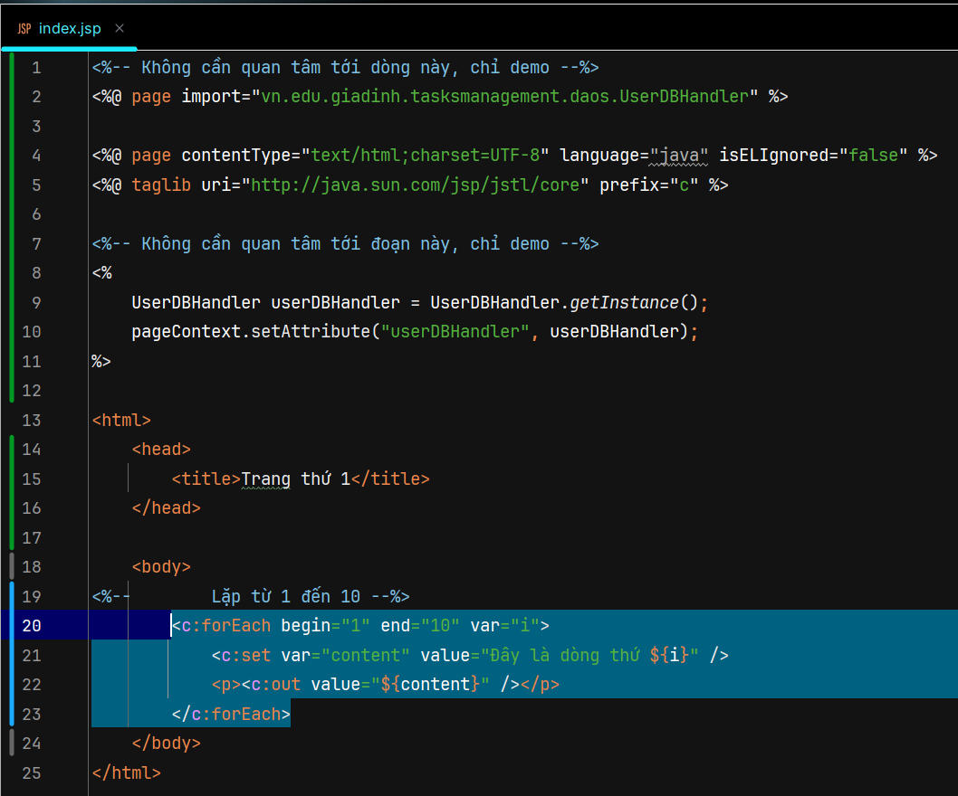
6.7. JSTL
Ví dụ thẻ <c:forEach> lặp trong khoảng và thẻ <c:set>

Slide 54
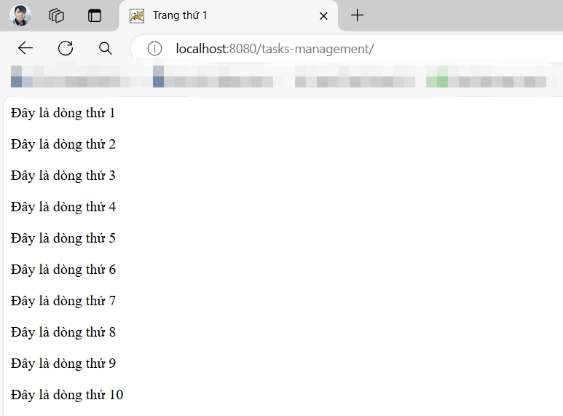
6.7. JSTL
Ví dụ thẻ <c:forEach> lặp trong khoảng và thẻ <c:set>

Slide 55
7. Kiến trúc MVC trong JavaEE
Kiến trúc MVC (Model - View - Controller) là một kiến trúc lập trình phần mềm phổ biến, được sử dụng rộng rãi, trong đó các thành phần ứng dụng được phân thành 3 nhóm:
Model: Là những đối tượng mô hình dữ liệu, hay nói cách khác là những lớp chứa dữ liệu chương trình. Như: Task, User, ... Chúng chịu trách nhiệm: Lưu trữ dữ liệu chương trình và thực hiện các thao tác trên dữ liệu chúng lưu giữ.
Controller: Là những đối tượng trung gian giữa Model và View. Chúng chịu trách nhiệm: Điều hướng luồng xử lý, cung cấp dữ liệu cho View và quyết định những gì View sẽ hiển thị.
View: Là những giao diện người dùng của ứng dụng, hay các trang web. Chúng chịu trách nhiệm: Hiển thị dữ liệu từ những dữ liệu được cung cấp bởi Controller.

Slide 56
7. Kiến trúc MVC trong JavaEE
Trong lập trình web với JavaEE, kiến trúc MVC được triển khai như sau:
Model: Là những lớp dữ liệu mô hình của chương trình (Ví dụ: Task, User, ...)
Controller: Là những lớp kế thừa từ lớp HttpServlet.
View: Là những trang JSP

Slide 57
Bài tập đồ án
Dựa trên những kiến thức đã học được ngày hôm nay, hãy tiến hành triển khai bài tập đồ án dựa trên yêu cầu đồ án đã được giao.

